Slide 1
Contexte et Structure
du système
d’Education et de formation Luxembourgeois

Slide 2
Pays multiculturel et multilingue:
Population étrangère: 47% au 01.01. 2016
3 langues:
Luxembourgeois – Français - Allemand
Officielles – Journalier – Education & Formation

Slide 3
Changement vers l’approche par compétences:
Compréhension générique commune:
un ensemble organisé de connaissances, d’aptitudes et d’attitudes qu’il faut posséder pour remplir une tâche à l’École tout comme dans la vie.
Evaluation qui devient plus nuancée (formative/sommative)

Slide 4
Cadre institutionnel:
Centralisé
Ministère de l’Education nationale, de l’Enfance
et de la Jeunesse
Ministère de l'Enseignement supérieur et de la Recherche

Slide 5
Rôle des partenaires sociaux:
Le système de la formation professionnelle repose sur un partenariat entre l’État, les chambres professionnelles patronales et salariales qui sont les porteurs de la formation.
Le partenariat s’exprime sur les plans de
l’analyse et de la définition des besoins en formation;
l’orientation et de l’information en matière de formation;
la définition des professions ou métiers couverts par la formation professionnelle de base et la formation professionnelle initiale;
l’offre en formation;
l’organisation de la formation;
l’élaboration des programmes-cadres de formation;
l’évaluation des formations et du système de formation;
la certification;
la validation des acquis de l’expérience

Slide 6
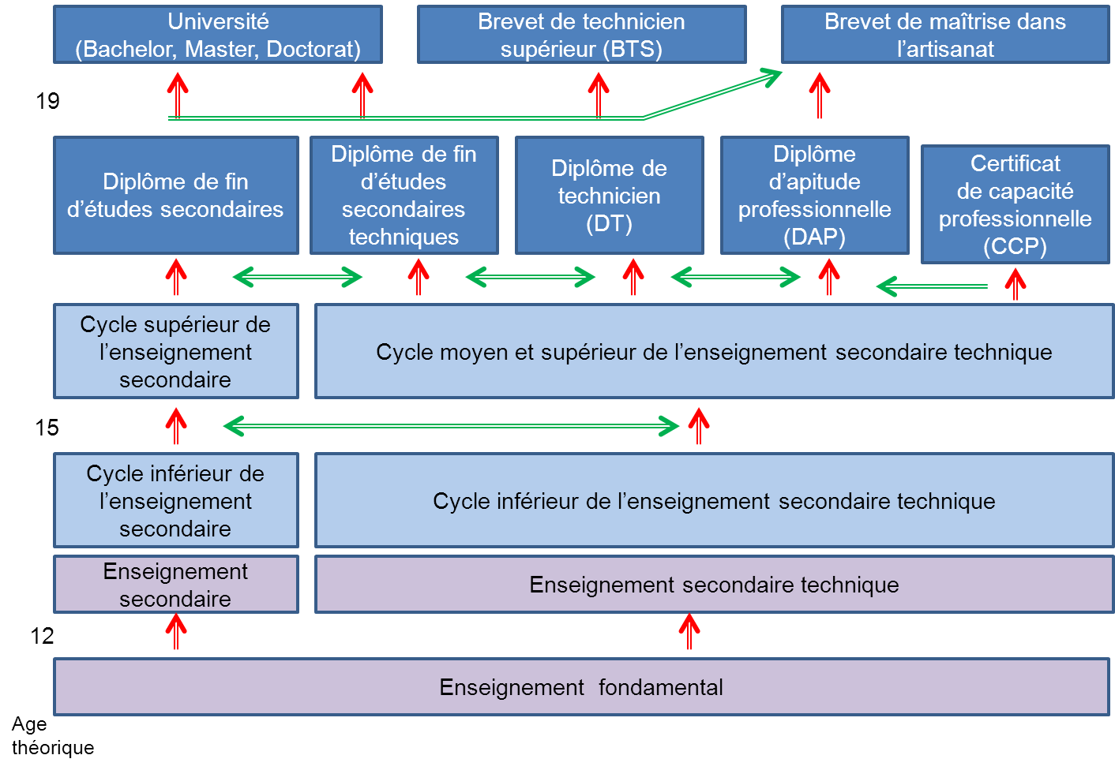

Slide 7
Cadre luxembourgeois de qualifications CLQ
Niveau | Définition dans le cadre du système d’éducation et de formation formelle
1 | Certificat de réussite du cycle inférieur de l’enseignement secondaire technique
2 | Certificat de capacité professionnelle (CCP)
3 | Diplôme d'aptitude professionnelle (DAP) Certificat de réussite du cycle moyen de l’enseignement secondaire technique Certificat de réussite de cinq années d’enseignement secondaire
4 | Diplôme de technicien (DT) Diplôme de fin d'études secondaires techniques Diplôme de fin d'études secondaires
5 | Brevet de Maîtrise Brevet de technicien supérieur (BTS) Brevet de technicien supérieur spécialisé
6 | Bachelor
7 | Master
8 | Doctorat Diplôme de formation spécifique en médecine générale

